Slide 1

Pocol

Slide 2
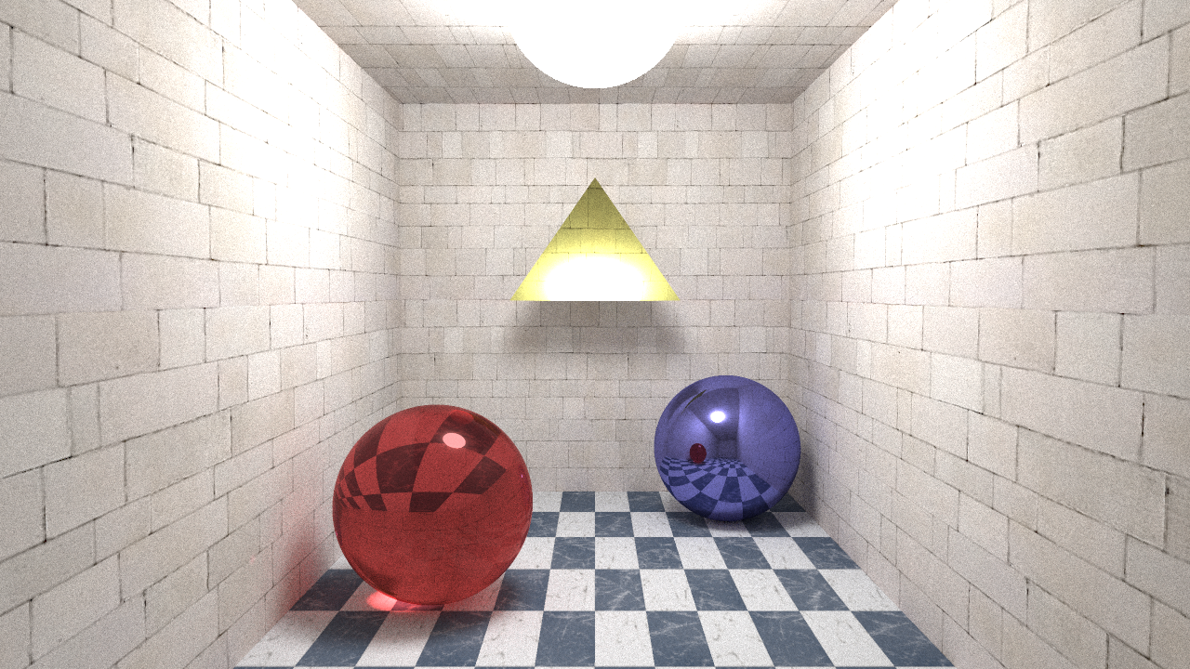
こんなのつくりました

Slide 3
しょっぱい…。

Slide 4
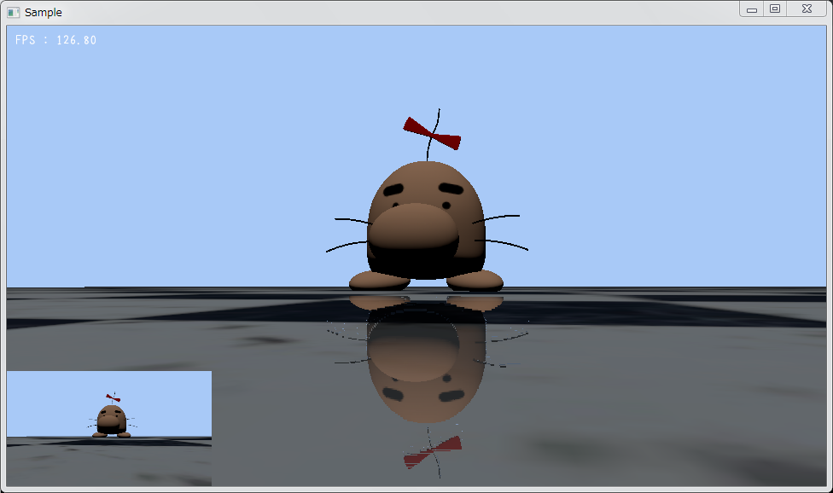
本当は…。
おかしいけど，
そこそこ綺麗。
リアルタイム！
合宿参加当初は，上記のように
Screen-Spaceでレイトレするプログラムを考えていました。

Slide 5
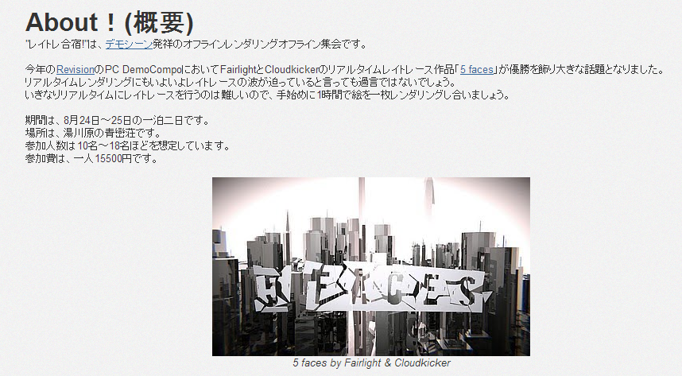
リアルタイム目指すのであれば
疑似的な手法でごまかせばいっか！

Slide 6

なんとかなるでしょ！

Slide 7
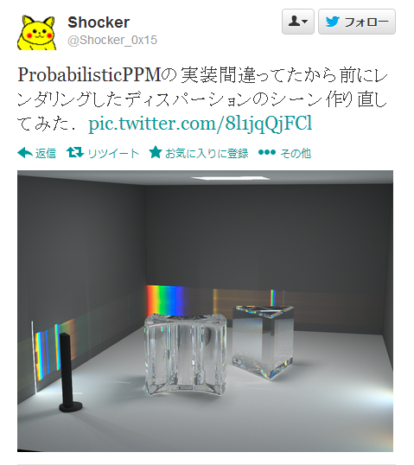
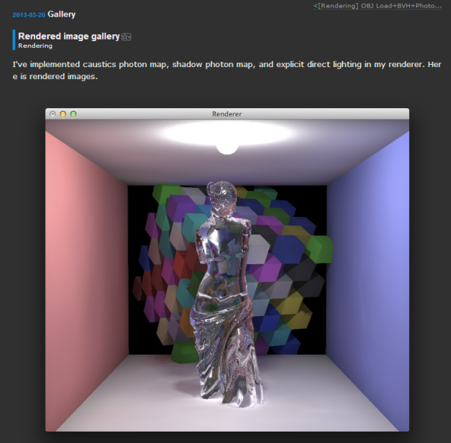
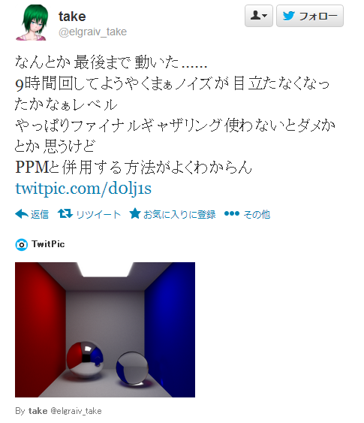
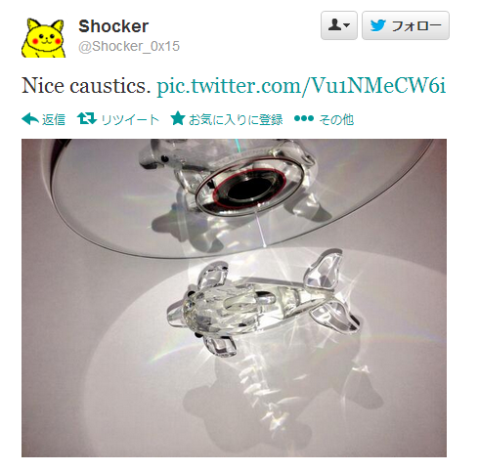
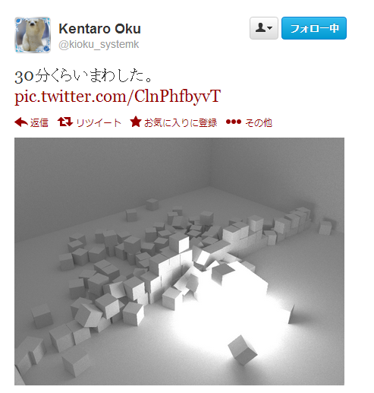
作り始めてみたら…

Slide 8
え？

Slide 9
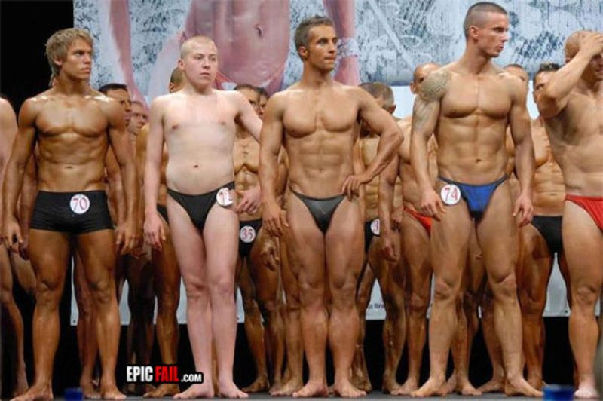
自分、完全に場違い…。

Slide 10
しかも
ハイレベル！!

Slide 11

これは…

Slide 12
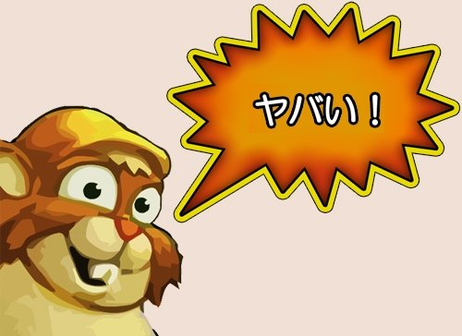
YAVAI !!

Slide 13
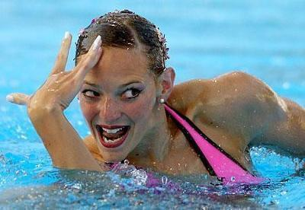
まいったなぁ～

Slide 14

どうにもならない…。

Slide 15

でも，やるっきゃない！
合宿1週間前から超必死でコーディング。

Slide 16
なんとか…
しょっぱいプログラムができあがりました。

Slide 17
作品コンセプト
動けば、
それでいい！

Slide 18
技術的アピールポイント
ありません！
…でもあえて挙げるとすれば，
・テクスチャマッピングに対応。
サンプラーも実装してWARAP, CLAMP, BORDERとか対応してます。
・Oren-NayerのBRDFを実装。
実装したけど，いまいちだったのでレンダリングでは使いませんでした。
そもそも実装もちょっとあやしいかも…。

Slide 19
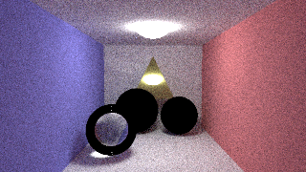
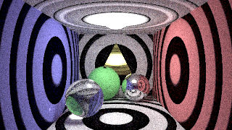
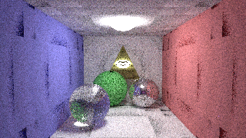
苦労したこと(1)
計算誤差が発生して，黒くなった。
→floatはあきらめてdoubleにして対応。

Slide 20

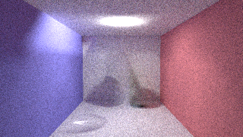
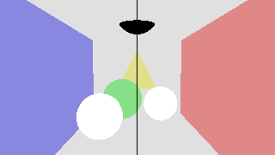
苦労したこと(2)
BVHの実装がバグバグ。
→ 合宿直前だったので諦めました。
この合宿で学んで帰ります！
前日ぎりぎりで何とかバグ取れました。

Slide 21
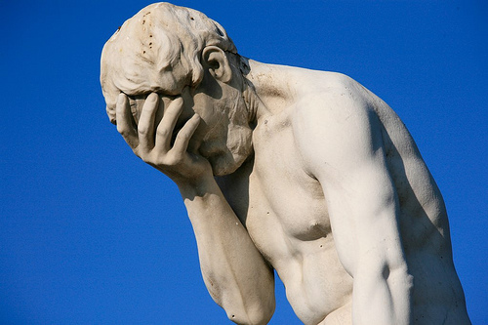
終わりに…。
レベルが低くて，すいません。
お恥ずかしい限りです。
次回があれば
もう少しまともなものを作りたいです。

Slide 22
以上！

